Slide 1
Spánková revolúcia
SEESAME Communication Experts
Notes:
Sľúbený obsahový plán

Slide 2
Zhrnutie

Slide 3
Spoločnosť IKEA je vnímaná ako lovebrand. S tým sa už tradične spája každoročné uvedenie nového IKEA katalógu – tentokrát zameraného na produkty spojené so spánkom. Tentokrát sme sa ale odklonili od výlučne produktovej komunikácie a zamerali sme sa na podporu témy, ktorá sa zákazníkov dotýka –. kvalitný spánok a jeho deficit v dôsledku uponáhľanej doby. Vytvorili sme kampaň, ktorá upevnila reputáciu IKEA ako experta na bývanie. IKEA spolu s expertmi na spánok rozpútala spánkovú revolúciu Pri tej príležitosti priniesla do hlavného mesta Spánkový bar.

Slide 4
Výzva a cieľ

Slide 5
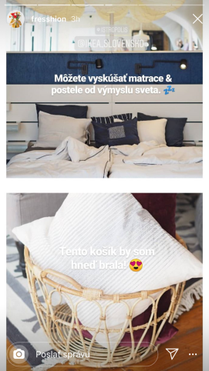
Cieľom kampane bolo so zmyslom predstaviť hlavnú tému nového IKEA katalógu 2020, ako aj samotný katalóg a jeho kolekcie. Posilniť reputáciu značky, jej snahu prispievať k lepšiemu bývaniu a vytváraniu skutočného domova pre svojich zákazníkov, v ktorom sa cítia komfortne. V tomto prípade zatraktívniť tému spánku a začať spánkovú revolúciu.
V neposlednom rade bolo našim cieľom, podporiť a zvýšiť predaj vybraného sortimentu IKEA.

Slide 6
Stratégia a plán

Slide 7
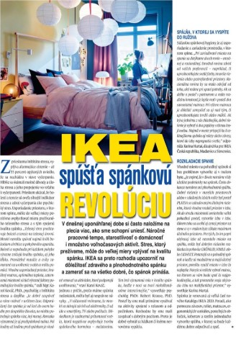
Stratégia bola založená na pilieroch:
Ambasádori – s cieľom zasiahnuť čo najviac ľudí, oslovili sme známych expertov na spánok a troch hlavných influencerov
Príbehy – osobné príbehy expertov a nimi overené obsahy dodali téme spánku potrebnú dôležitosť.
Lokalita – v centre jednej z najrušnejších lokalít v Bratislave sme zastavili čas (umiestnenie na Trnavskom mýte).
Médiá – novinárom sme sprístupnili Spánkový bar ešte pred oficiálnym otvorením, pričom mohli získať všetky dôležité informácie v predstihu. Bar bol prístupný verejnosti následne tri dni.

Slide 8
Realizácia

Slide 9
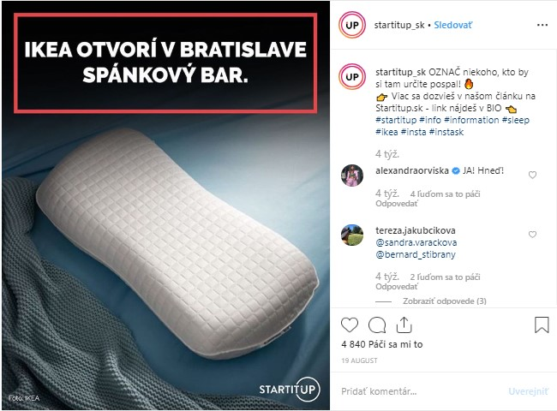
Uvedenie IKEA Katalógu 2020 sme odštartovali mediálnym stretnutím s novinármi a influencermi priamo v Spánkovom bare IKEA.
Na konferencii sa zúčastnili dvaja psychológovia a experti na spánok, ktorí prostredníctvom svojich príbehov demonštrovali dôležitosť spánku. Katalóg a jeho nosnú tému sme médiám i verejnosti sprostredkovali formou zážitku v spánkovom bare.
So šírením témy nám pomohli aj samotní influenceri, ktorí na svojich sociálnych sieťach zdieľali rôzne tipy a skúsenosti ako skvalitniť spánok.
Notes:
Ščítanosť 3153

Slide 10
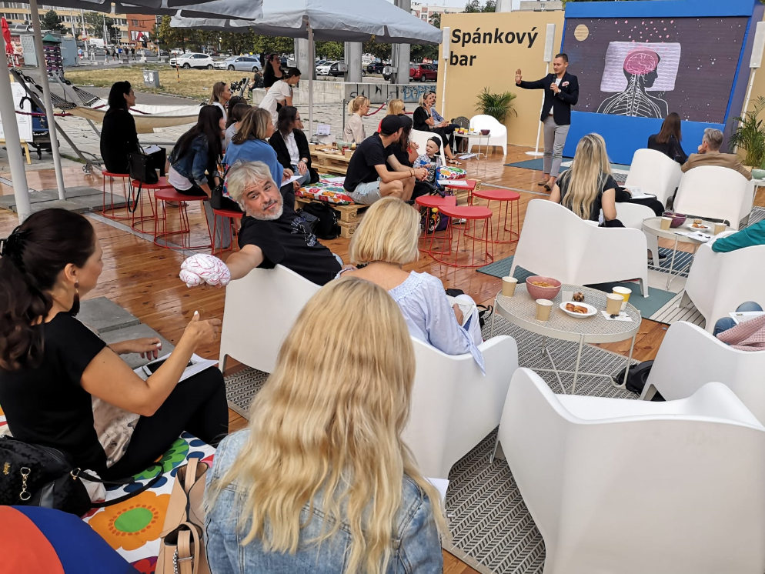
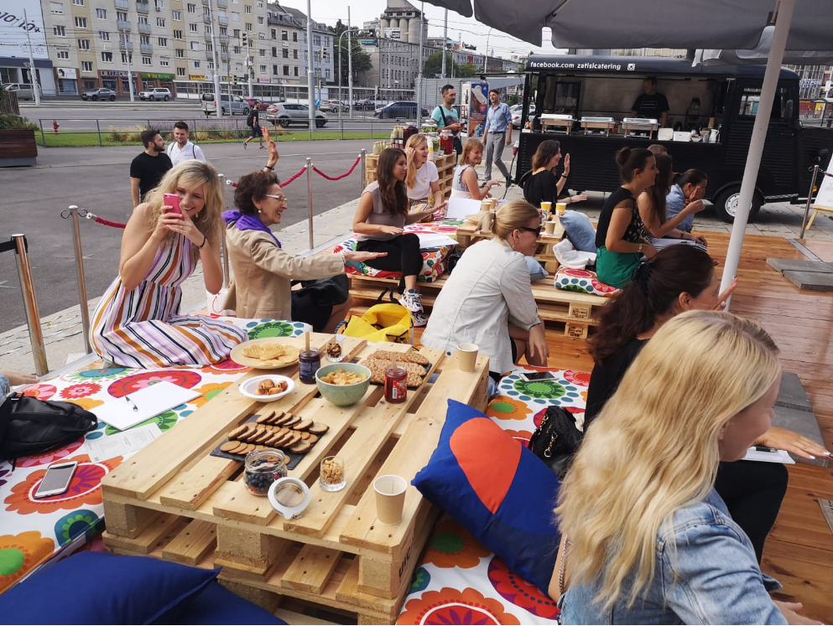
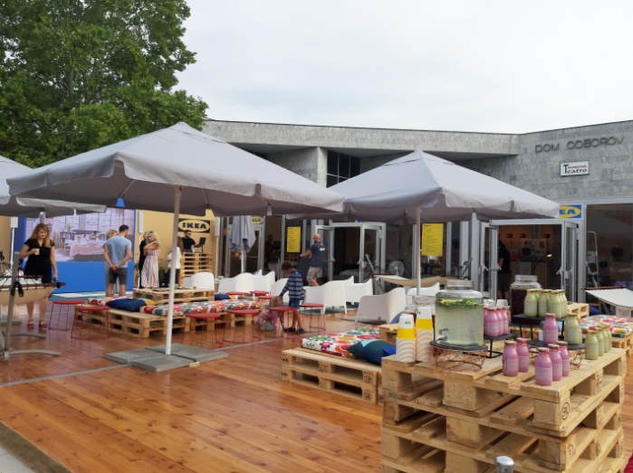
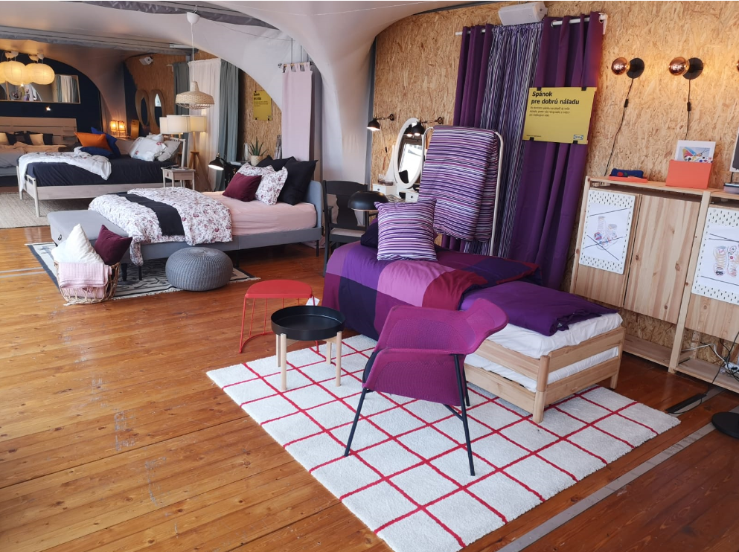

Slide 11
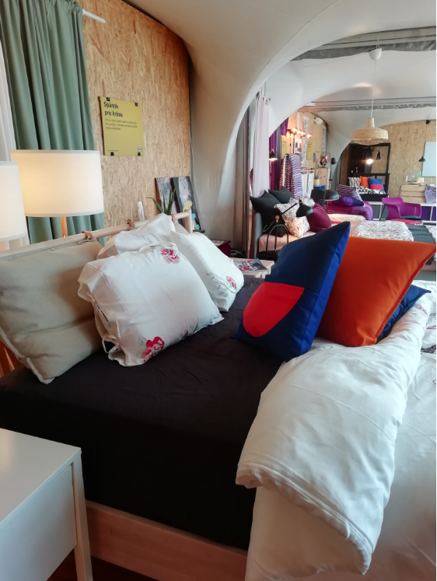
V rámci mediálneho stretnutia sa zúčastnení mohli zároveň oboznámiť s rôznymi praktickými spálňovými riešeniami, prostredníctvom ktorých IKEA ukázala svoju expertízu v tejto oblasti. Spánkový bar sa skladal z pokojnej časti, kde si mohli ľudia oddýchnuť, a taktiež z EXPO časti s výrobkami, kde mohli získať nové inšpirácie a prečítať nový Katalóg IKEA 2020.
Atraktívne miesto, uveriteľní ambasádori a plnohodnotné obsahy priniesli pozitívnu odozvu už na mieste, s ktorou sme ďalej pracovali počas tvorby publicity. V rámci nej sme sa zamerali na tri hlavné témy: Spánková revolúcia, IKEA Katalóg 2020 a jeho kolekcie a Spánkový bar.

Slide 12
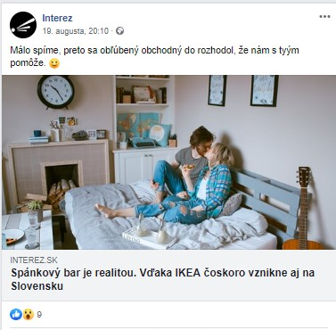
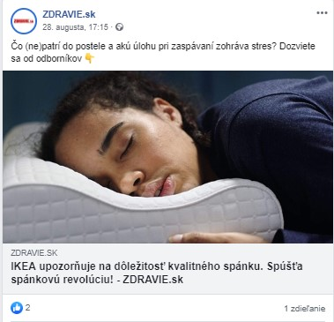
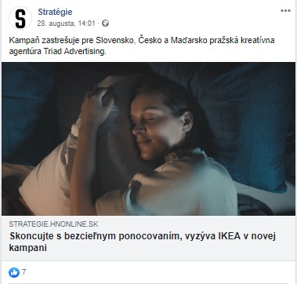

Slide 13
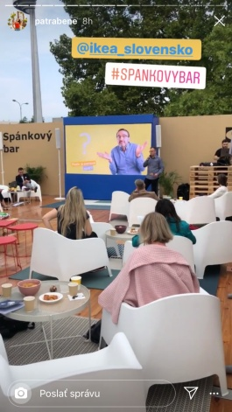
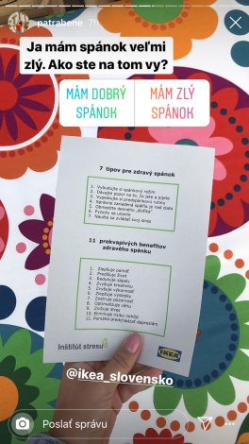
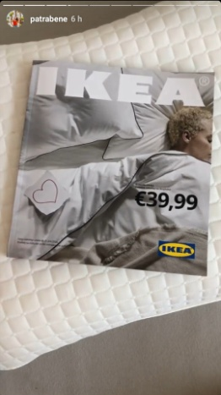
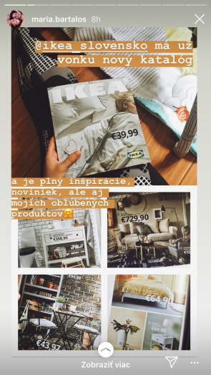

Slide 14
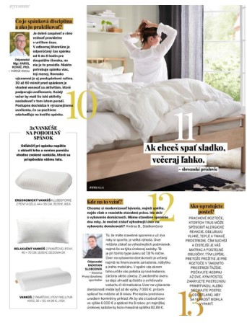
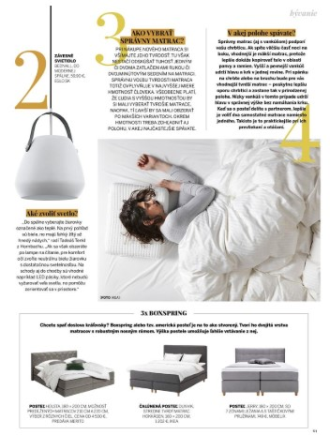

Slide 15
Výsledky

Slide 16
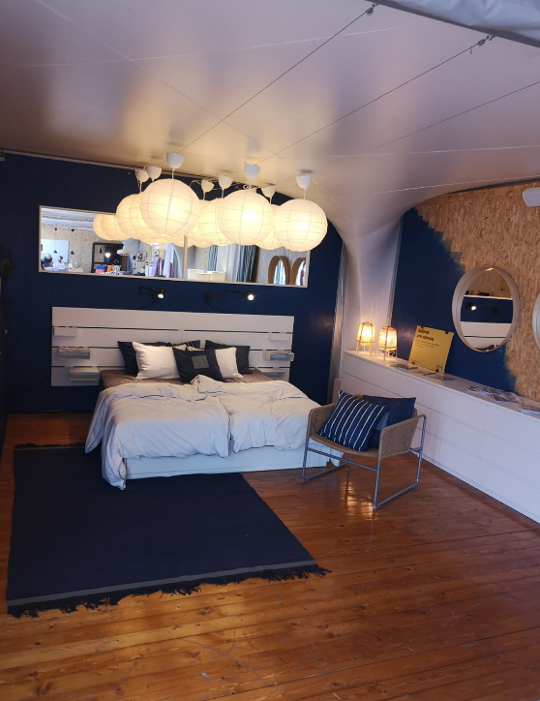
Spánková revolúcia sa stretla s mimoriadne pozitívnou odozvou.
Reputačne posilnila meno klienta ako odborníka v oblasti spánku a produktov s tým spojených.
V porovnaní s minulým rokom zaznamenal obchodný dom nárast predaja až o 15 %, z toho 8 % sa vzťahuje na matrace a 17 % na nárast predaja samotných postelí.
Kampaň priniesla zásah v podobe 3 644 509. V médiách a na sociálnych sieťach influencerov sme sa počas mesačnej kampane objavili 134-krát. V rámci spontánnej publicity sme získali AVE vo výške 57 993 eur. Zásah, obsah a prevedenie kampane sa premietli aj do čísiel samotného predaja.

Slide 17
Ďakujeme

